Slide 1
Музыкальная деятельность как средство развития детей с ОВЗ

Slide 2
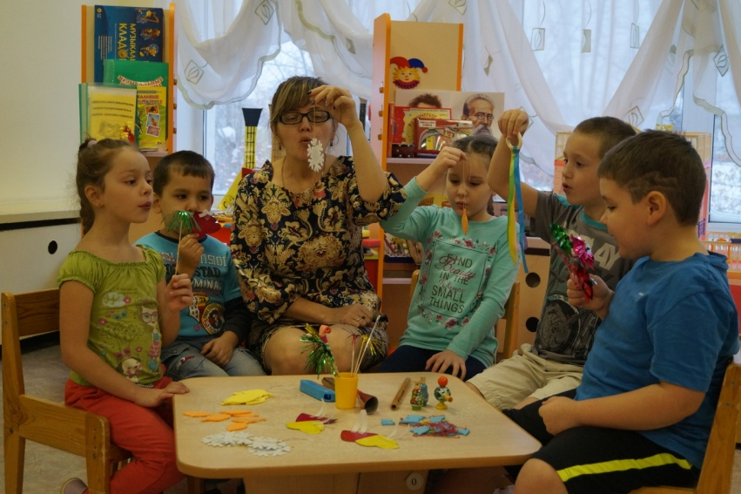
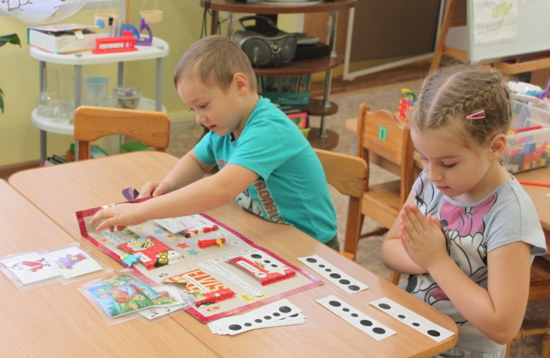
Самостоятельная и совместная работа в музыкальных уголках

Slide 3
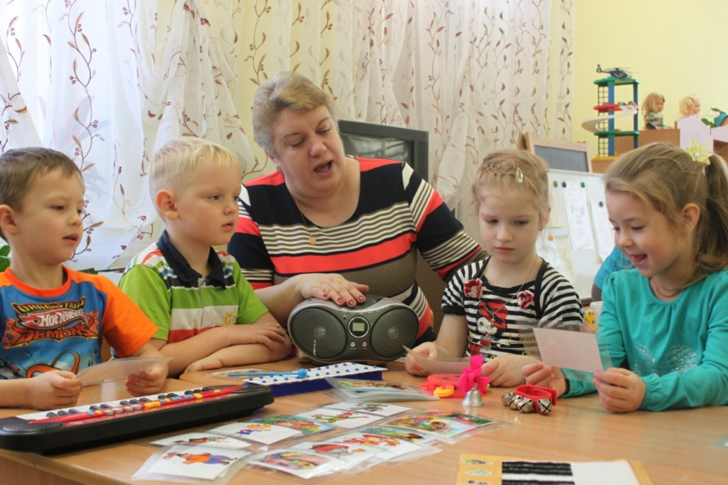
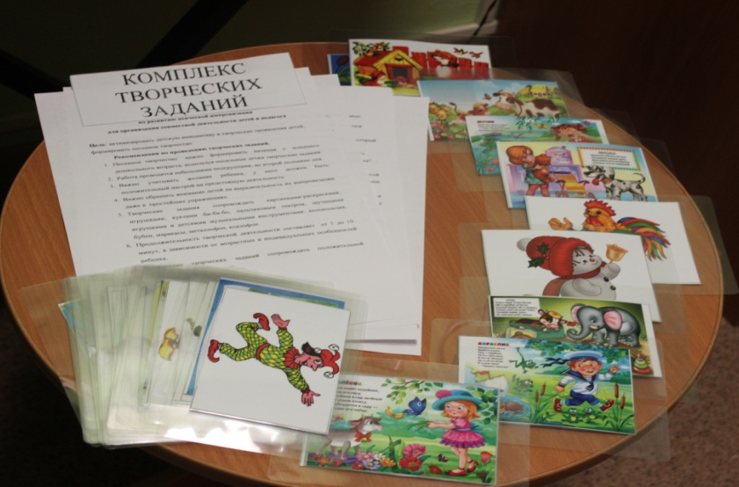
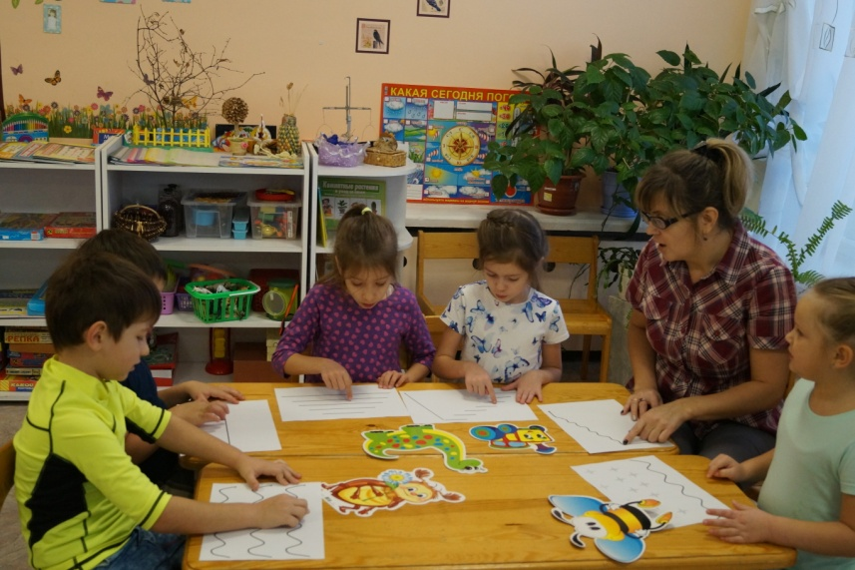
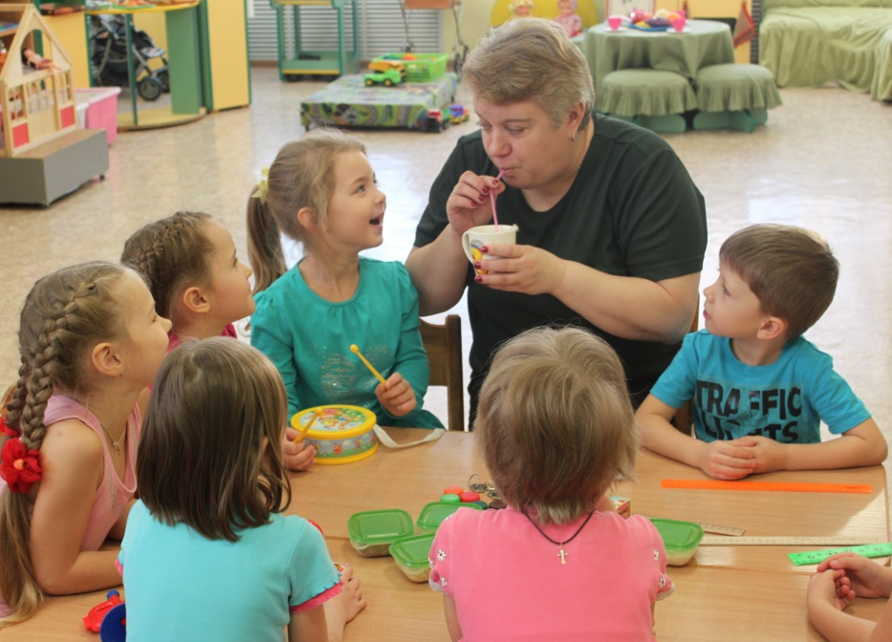

Slide 4
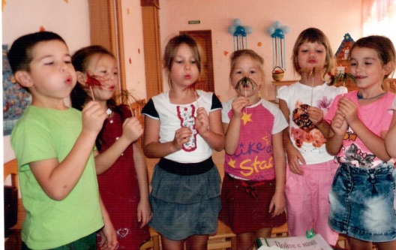
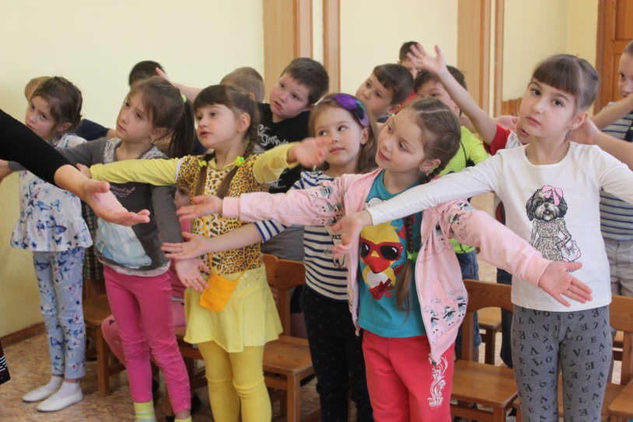
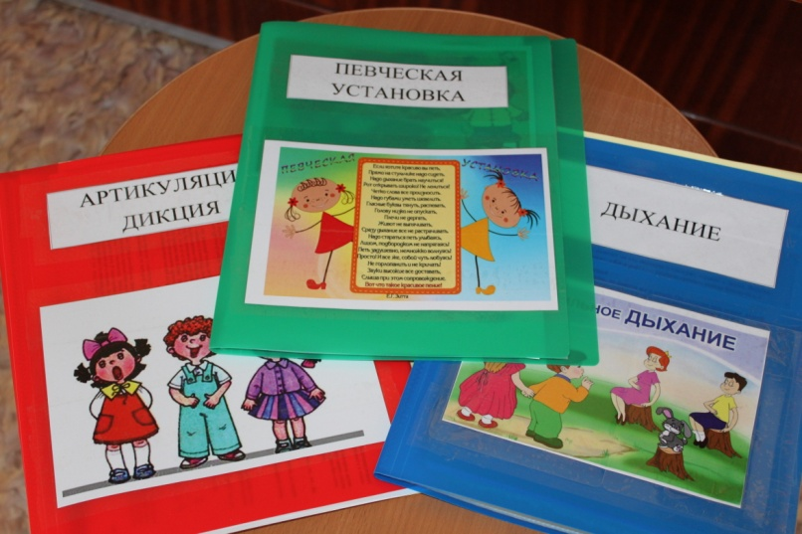
Здоровьесберегающие технологии
Валеологические песенки –распевки
Дыхательная гимнастика
Артикуляционная гимнастика
Оздоровительные упражнения для профилактики заболеваний горла
Игровые фонопедические упражнения
Игровой массаж
Пальчиковые игры
Речевые игры

Slide 5
Информационно –коммуникационные технологии
Сопровождение праздников
фото и видео слайды
Просмотры музыкальных обучающих фильмов
Музыкально –интерактивные игры
Музыкально –дидактические игры
Упражнения на развитие
слуха и голоса
Картинка –отгадка
музыкальной загадки

Slide 6
АРТТЕРАПИЯ
Музыкотерапия
Вокалотерапия
Кинезотерапия
Имаготерапия
Музыкально –оздоровительная работа

Slide 7
Ритуалы приветствия

Slide 8
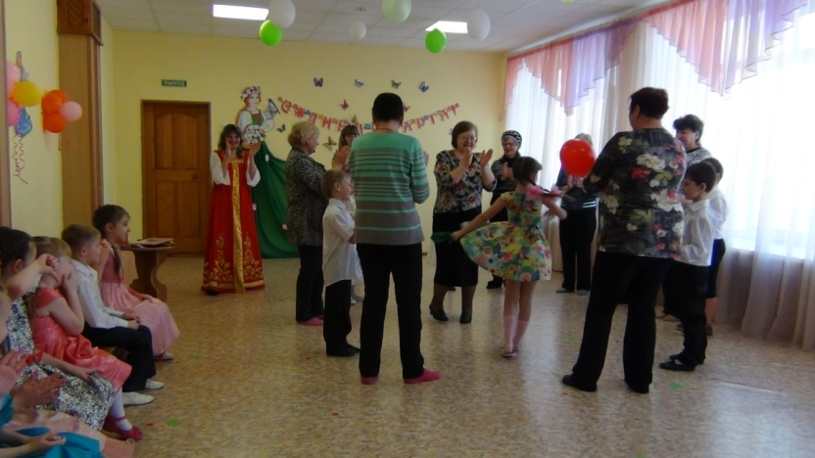
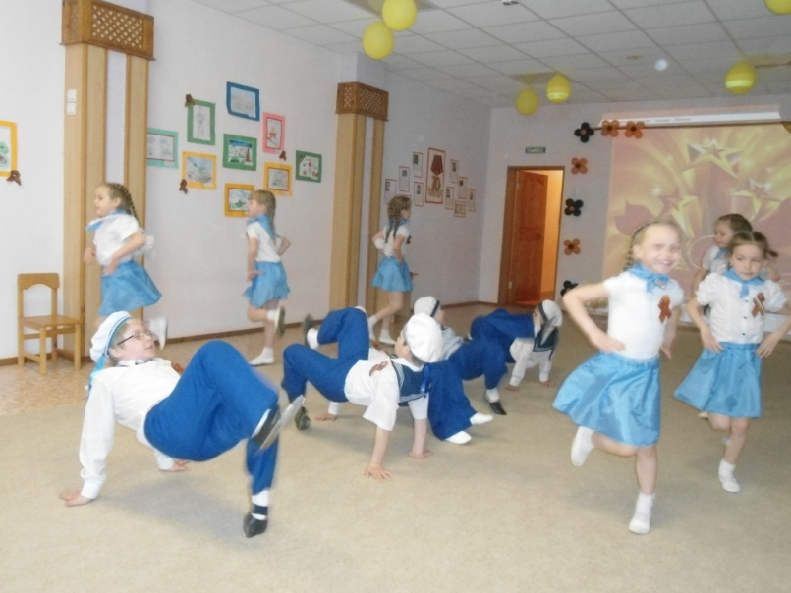
Музыкально –ритмические движения

Slide 9
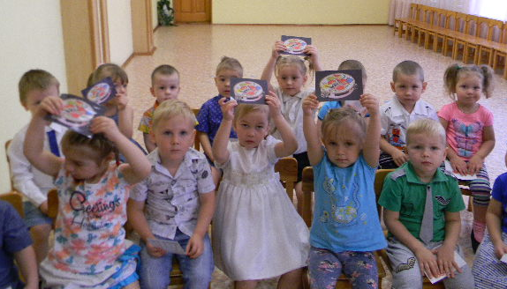
Слушание

Slide 10
Музыкотерапия

Slide 11
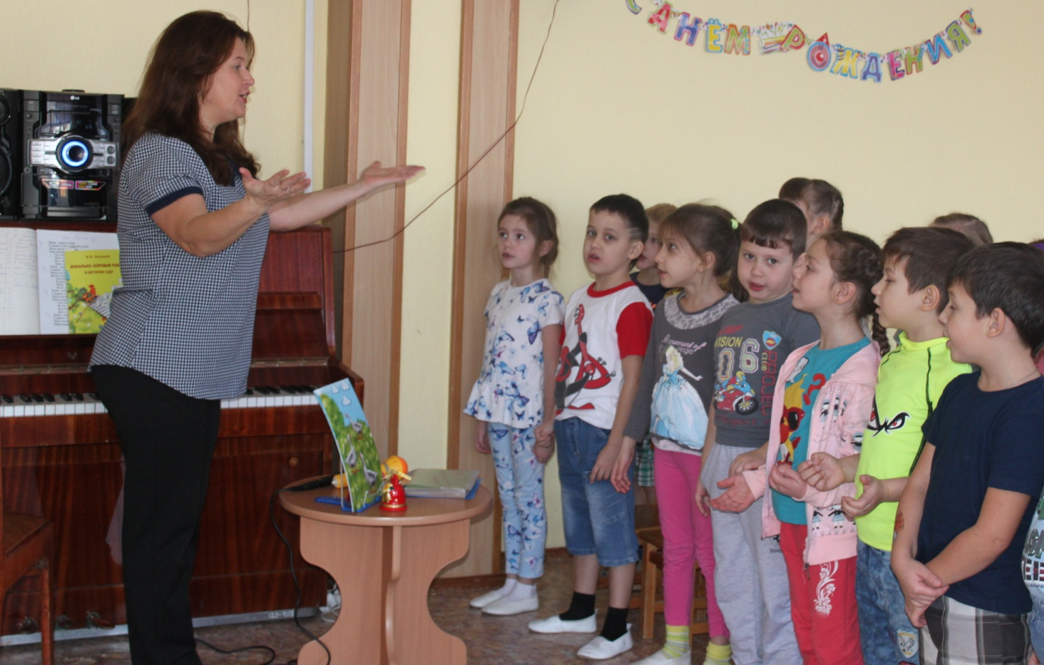
Вокалотерапия

Slide 12
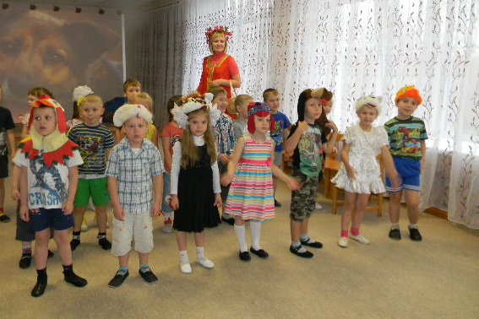
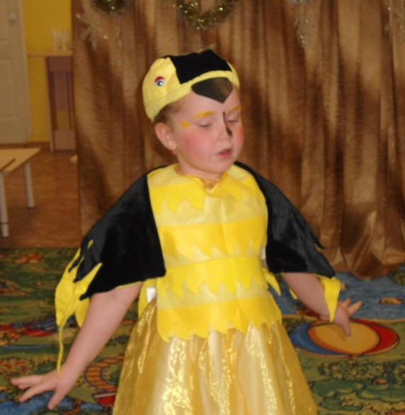
Имаготерапия

Slide 13
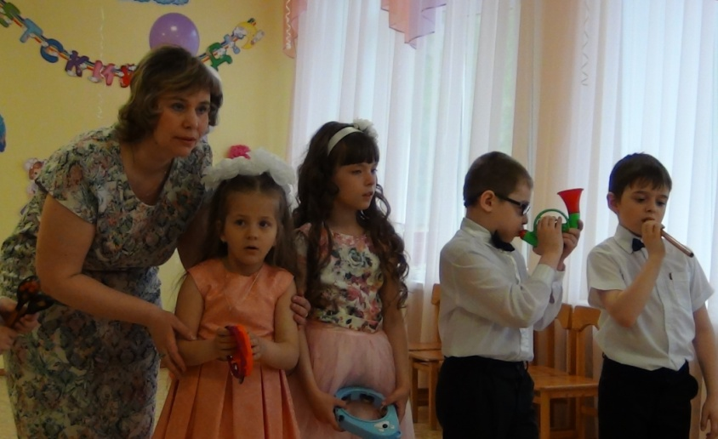
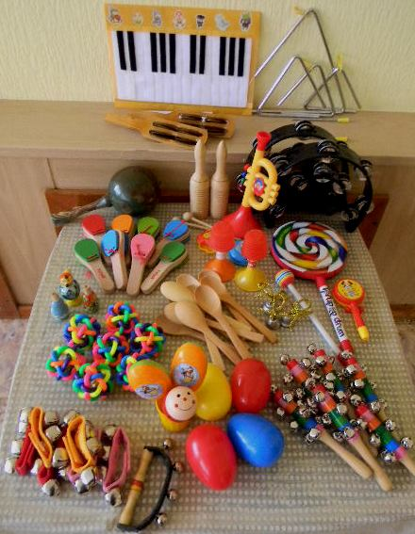
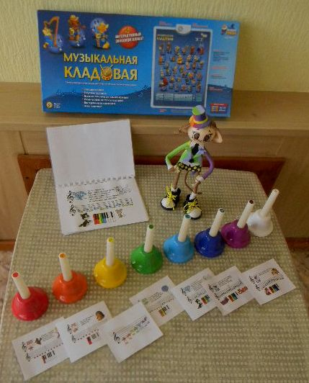
Инструментальное музицирование

Slide 14
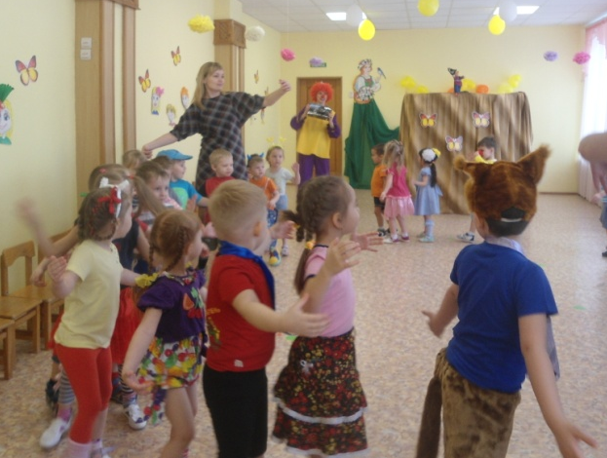
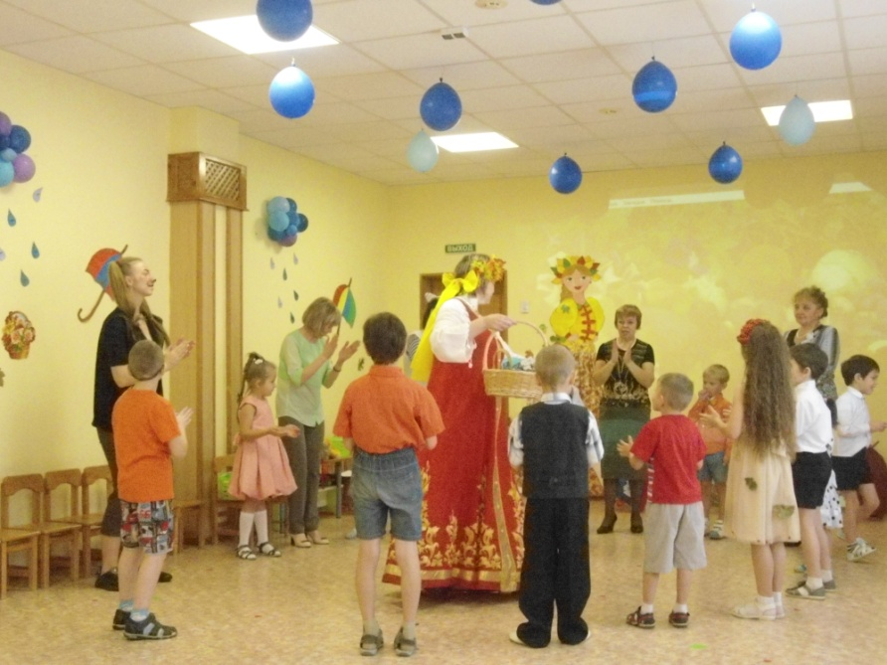
Музыкальные игры

Slide 15
Виды музыкальных игр
Игры с пением
Игры с движением
развивают волевую сферу, быстроту реакции на звуковой раздражитель, формируют коммуникативные способности.
«Солнышко и дождик»
Пилоты –самолёты»
«Займи домик»
Огуречик» « Мы на луг ходили»
развивают функции голосообразования и свойства голоса, способствуют развитию звукообразования, дикции, дыхания.
«Колпачок»
«Ворон»
Игры, синтезирующие различные виды детской музыкальной деятельности; музыкально-игровые композиции.
«Плетень»
«Огородная –хороводная»
«Найди себе пару»
Развивают музыкальные, творческие, способности.
«Море волнуется раз»
«Танцующий зоопарк»
«Барбос и птички»

Slide 16
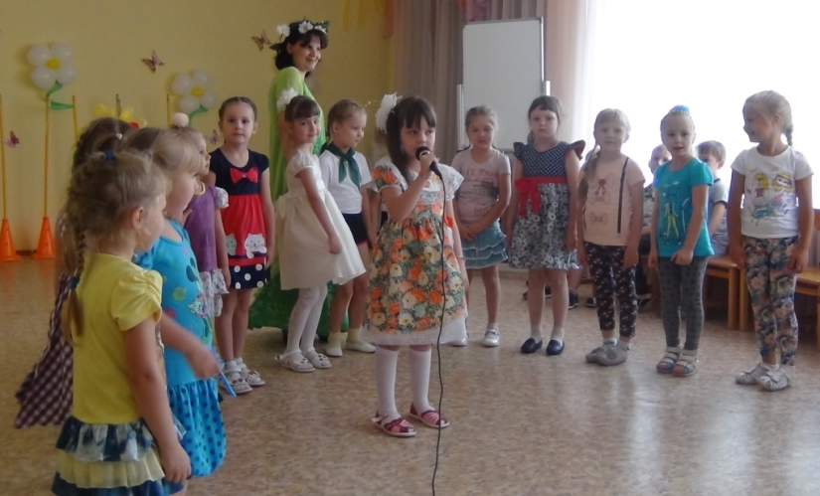
Проявление детей с ОВЗ на праздниках и развлечениях

Slide 17
Спасибо за внимание!
Спасибо за внимание!

